Slide 1
Pénzügyi beszámoló
2024. október 31.

Slide 2
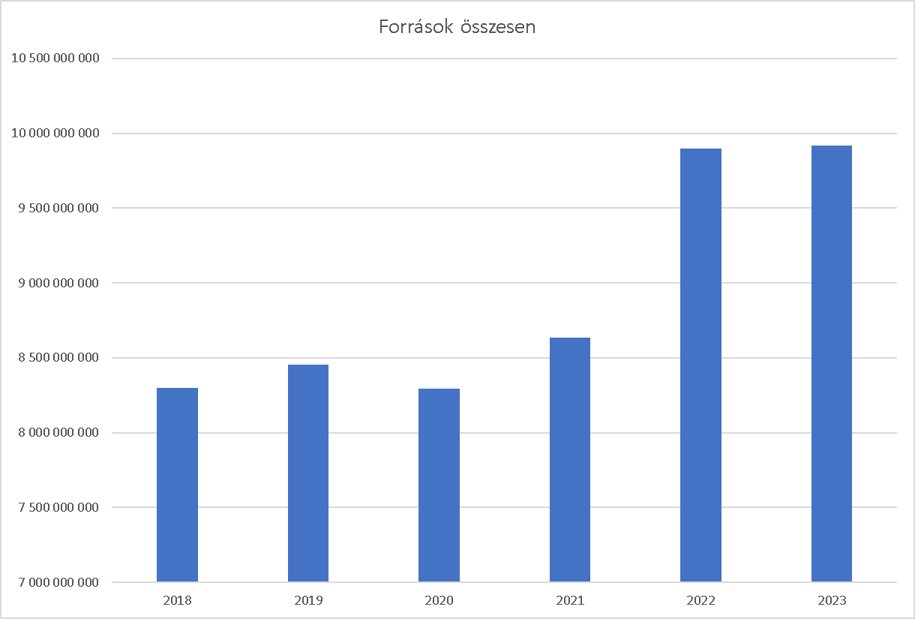
2018-2024 - Vagyon alakulása
Negatív hatások
COVID járvány (2020)
Orosz-ukrán háború (2022-)
Pozitív hatások
Útépítés
Ingatlanok vásárlása
Játszótérfejlesztés
fűtési rendszerek fejlesztése
Közműhálózat fejlesztése (iskola)
Semleges finanszírozások
Szűrőbuszok
Egyedi gyűjtőedények
Versenyképes béremelések
Civilek támogatása
Egyházakkal való együttműködés, megemelt ciklikus támogatás
Újszülöttek és idősek támogatása
Közmeghallgatás – 2024. október 31.

Slide 3
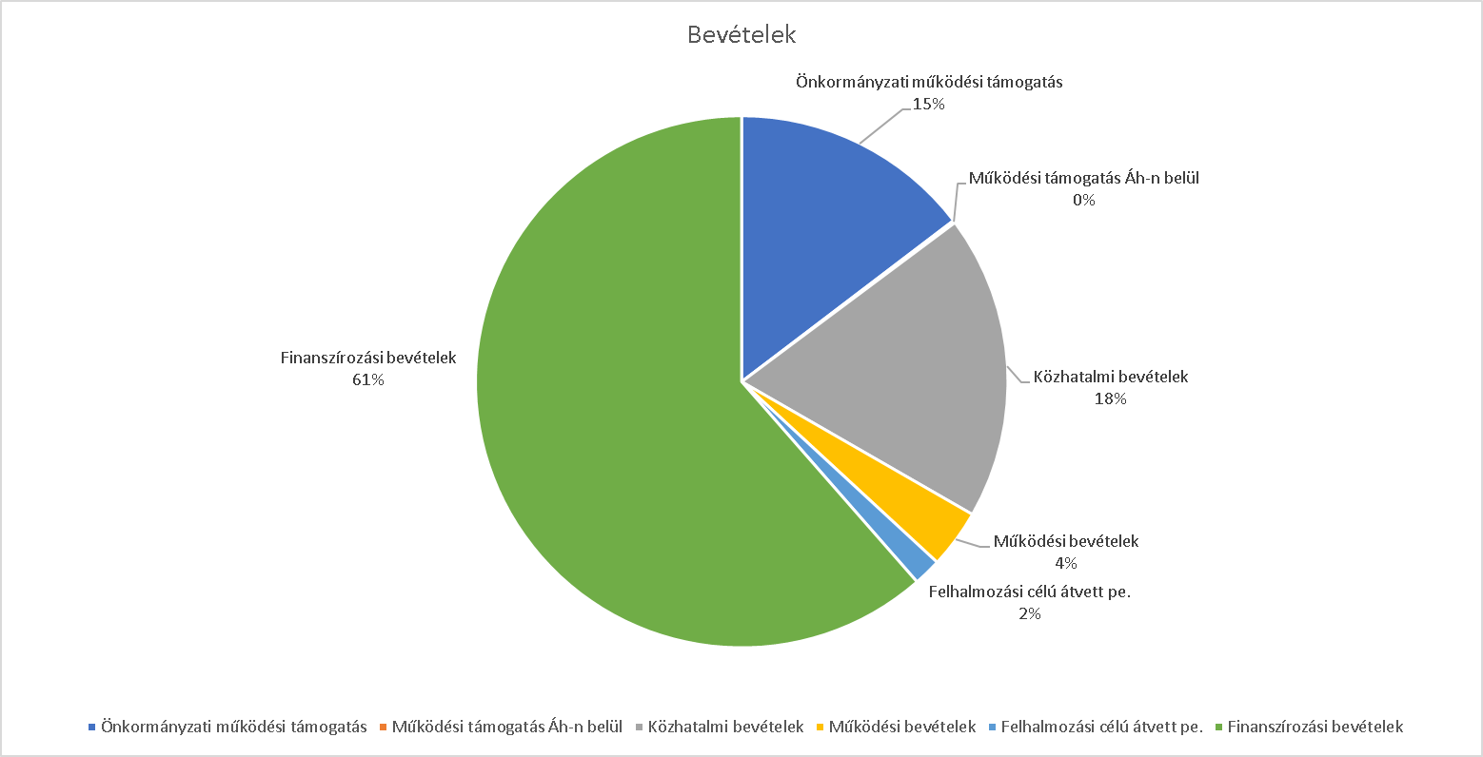
2024 Költségvetés - Bevételek
Bevételek | 5 037 012 584
Önkormányzati működési támogatás | 737 399 347
Működési támogatás Áh-n belül | 7 536 821
Közhatalmi bevételek | 933 000 000
Működési bevételek | 179 710 007
Felhalmozási célú átvett pe. | 84 500 000
Finanszírozási bevételek | 3 094 866 409
Közmeghallgatás – 2024. október 31.

Slide 4
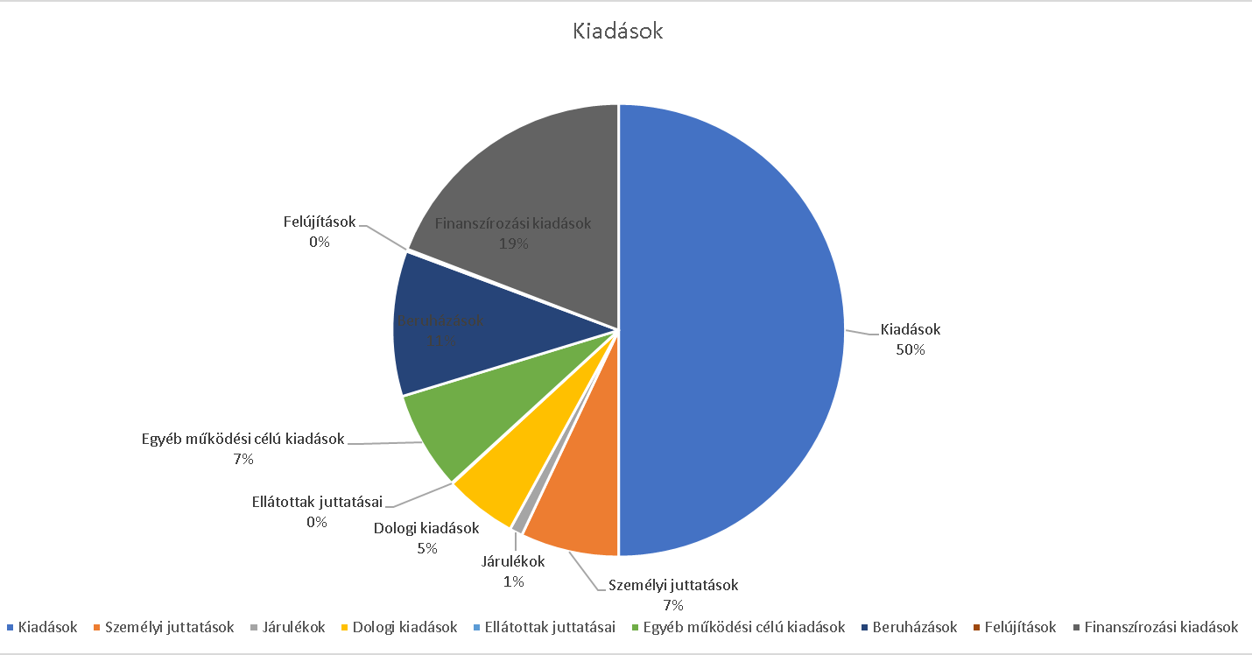
2024 Költségvetés - Kiadások
Kiadások | 5 028 116 481
Személyi juttatások | 707 677 919
Járulékok | 93 360 376
Dologi kiadások | 521 886 947
Ellátottak juttatásai | 6 000 000
Egyéb működési célú kiadások | 711 383 175
Beruházások | 1 044 338 823
Felújítások | 16 000 000
Finanszírozási kiadások | 1 927 469 241
Közmeghallgatás – 2024. október 31.

Slide 5
2024 Október - Pénzügyi helyzet
Adótúlfizetések | 57 472 552
Személyi juttatások | 167 041 269
Járulékok | 22 151 449
Dologi kiadások | 144 448 899
Szociális kiadások | 3 073 333
Egyéb működési kiadások | 206 167 131
Beruházások KT határozattal ill. szerződéssel | 143 915 120
Várható kiadások költségvetés alapján összesen | 744 269 753
Pénzkészlet - folyószámlán | 726 735 194
Várható bevételek költségvetés alapján összesen | 255 061 555
Bevétel-kiadás várható eredménye | 237 526 996
Közmeghallgatás – 2024. október 31.

Slide 6
2019-2024 – Változások
Megnevezés [ az összegek mFt-ban vannak feltüntetve] | 2019 | 2020 | 2021 | 2022 | 2023 | 2024
Gépjárműadó 40% (2020) | 23 | 0 | 0 | 0 | 0 | 0
Szolidaritási hozzájárulás (2021) | -16 | -17 | -113 | -159 | -233 | -251
Működési támogatás államtól (2021) | 0 | 0 | 157 | 159 | 172 | 189
Változás | 7 | -17 | 44 | 0 | -61 | -62
Közmeghallgatás – 2024. október 31.

Slide 7
2025 - Kitekintés
Állami extraprofitadó önkormányzatok részére
Iparűzési adó 2025-ös növekményének 100%-os megadóztatása
Szolidaritási hozzájáruláson felüli hozzájárulás
Lehetőségek
Megmaradó bevételekből való gazdálkodás
Hitelfelvétel
Helyi adók megreformálása
Közmeghallgatás – 2024. október 31.

